Slide 1





Slide 2


Mục tiêu
Kiểm tra tập đọc
Ôn tập về loại từ
Biết nêu cảm nhận về cái hay của câu thơ đã đọc.

Slide 3









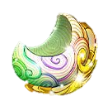
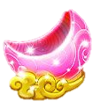














3
2
1
Notes:
Bước 1: Thầy cô nhấp 4 lần để slide hiện lần lượt (tên trò chơi, tầng 1 KHỞI ĐỘNG, tầng 2 KIỂM TRA ĐỌC, tầng 3 LUYỆN TẬP)
Bước 2: Thầy cô nhấp vào số 1 ở góc phải để hiện 3 chậu hoa ứng với 3 câu hỏi, nhấp vào BẤT KÌ chậu nào sẽ hiện slide câu hỏi của chậu đó, sau khi trả lời xong câu hỏi -> GV nhấp vào hình mặt trời để quay về slide trò chơi
Bước 3: Sau khi hoàn thành xong tầng 1 sẽ tiếp tục đến tầng 2, tương tự cách bấm của tầng 1 -> 5 slide ứng với 5 chậu mà mỗi slide sẽ có những yêu cầu tập đọc của GV khác nhau (HS có thể chọn lại chậu đã được chọn -> GV chỉ cần nhấp vào chậu đó)
Bước 4: Sau khi KIỂM TRA ĐỌC xong ở tầng 2 thì GV nhấp chọn số 3 -> 4 chậu tượng trưng cho 4 câu hỏi của bài tập 2 (Phần này GV lưu ý là nên cho HS chọn chậu theo thứ tự ứng với câu a, b, c, d ạ)
Bước 5: Sau khi đã trả lời xong hết 4 câu hỏi ở tầng 3 -> GV nhấp chuột sẽ hiện chữ hoàn thành đồng thời hiện lá rơi
Bước 6: GV nhấp vào chữ “Hoàn thành” để chuyển sang slide “Đánh giá lại mục tiêu”

Slide 4



Câu 1: Thế nào là từ đồng nghĩa?
A. Là những từ có nghĩa trái ngược nhau.
B. Là những từ có nghĩa giống nhau.
C. Là những từ có nghĩa gần giống nhau.
D. Là những từ có nghĩa giống nhau hoặc gần giống nhau.

Slide 5

Câu 2: Điền vào chỗ trống để có khái niệm đúng về từ nhiều nghĩa:
Từ nhiều nghĩa là từ có một ....................... và một hay một số .......................... Các nghĩa của từ nhiều nghĩa bao giờ cũng có .............................. với nhau.
nghĩa gốc
nghĩa chuyển
mối liên hệ

Slide 6

Câu 3: Thế nào là đại từ xưng hô?
A. Là từ được người nói dùng để tự chỉ mình khi giao tiếp: tôi, chúng tôi; ta, chúng ta,....
B. Là từ được người nói dùng để chỉ người khác khi giao tiếp: tôi, chúng tôi; mày, chúng mày; nó, chúng nó,...
C. Là từ được người nói dùng để chỉ người khác khi giao tiếp: mày, chúng mày; nó, chúng nó,...
D. Là từ được người nói dùng để tự chỉ mình hay chỉ người khác khi giao tiếp: tôi, chúng tôi; mày, chúng mày; nó, chúng nó,...

Slide 7
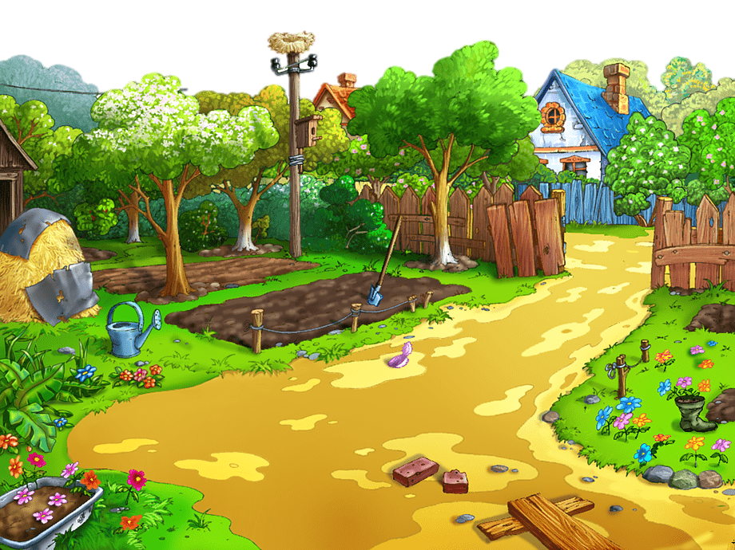



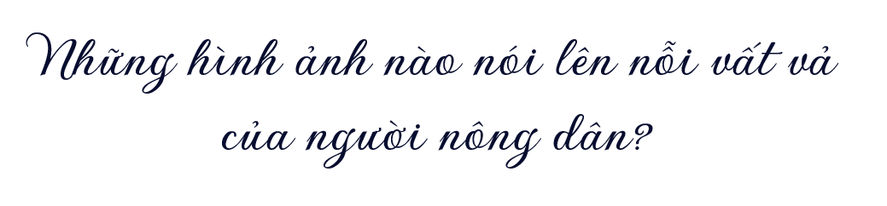

Slide 8
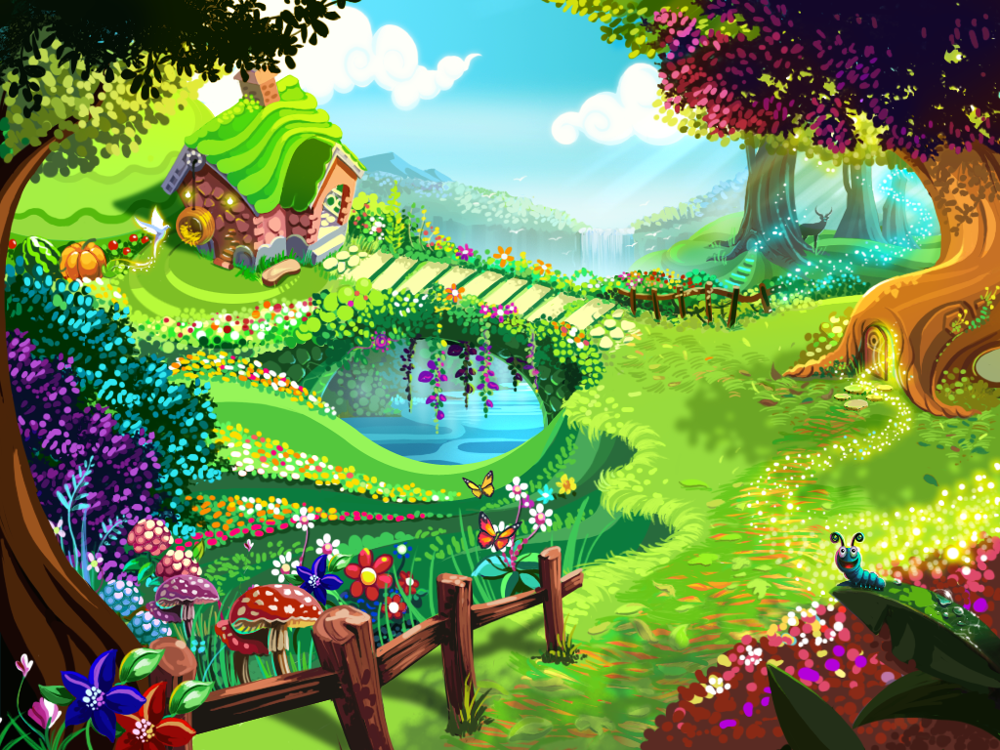
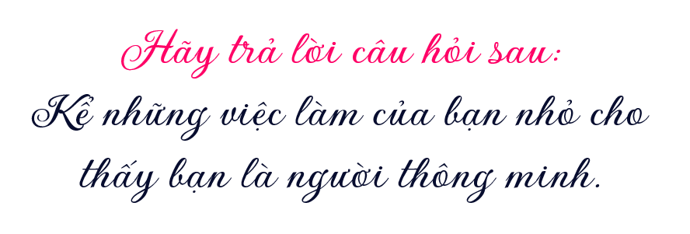

Slide 9
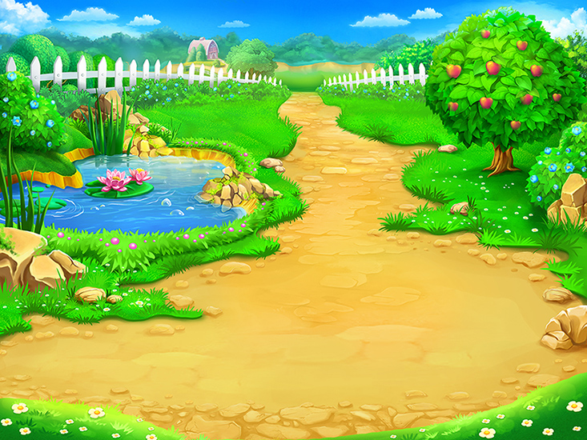

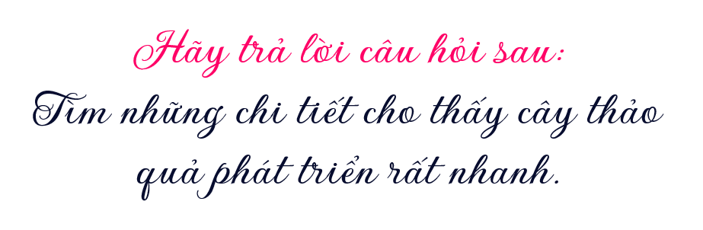

Slide 10


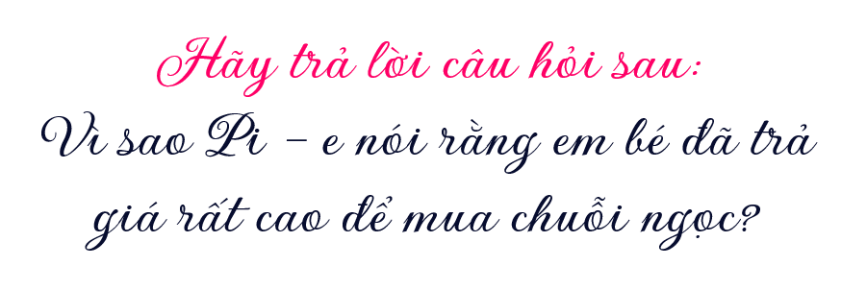

Slide 11
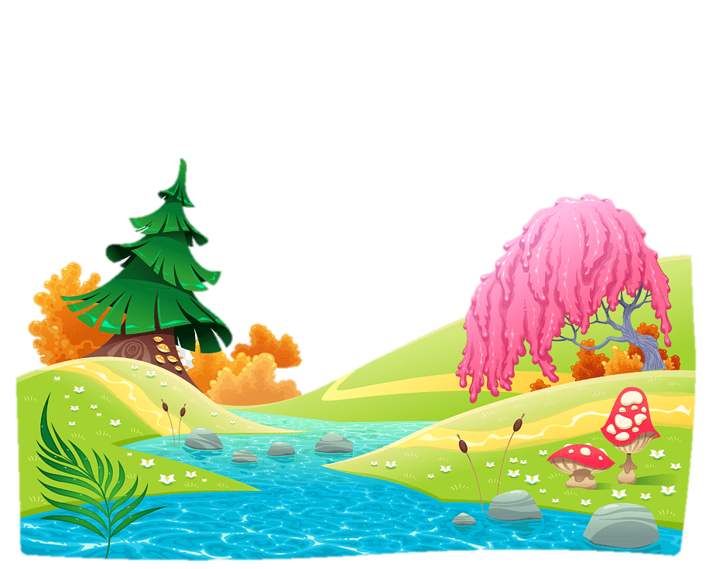

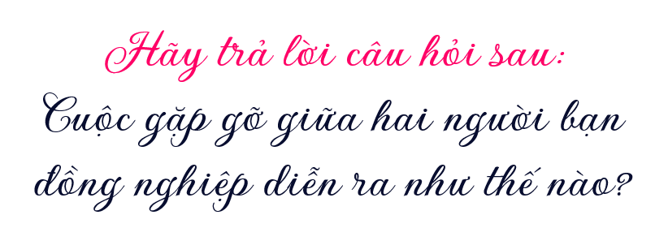

Slide 12

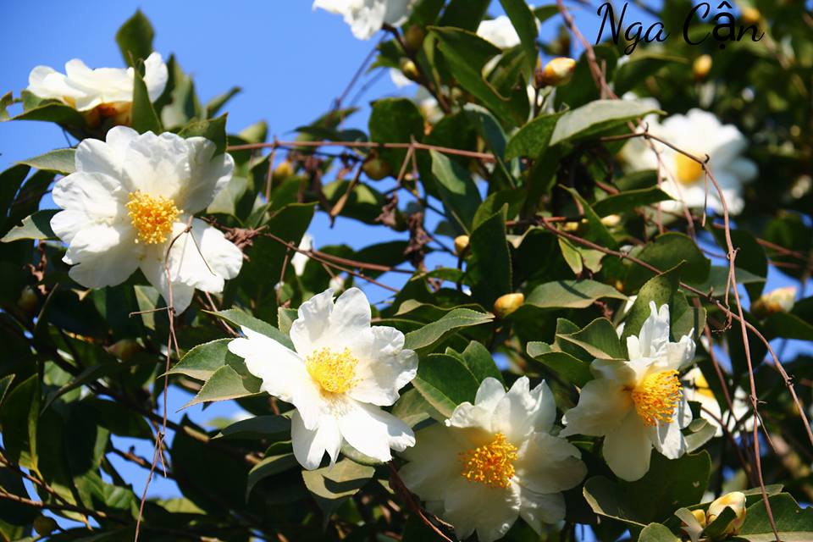


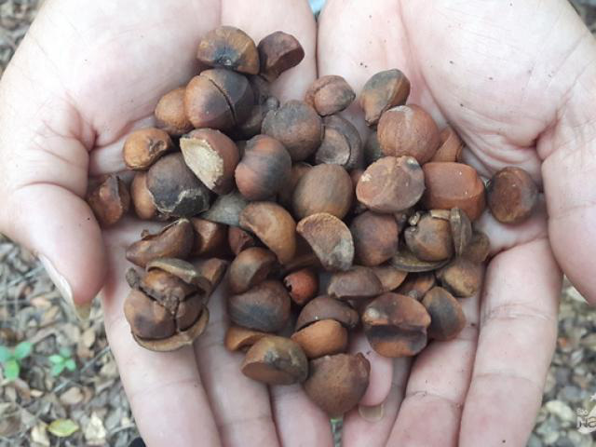

a) Tìm trong bài thơ một từ đồng nghĩa với từ biên cương.
Đọc và trả lời câu hỏi:
Chú thích
Chiều biên giới
Chiều biên giới
Chiều biên giới em ơi
Có nơi nào cao hơn
Như đầu sông đầu suối
Như đầu mây đầu gió
Như quê ta – ngọn núi
Như đất trời biên cương.
Chiều biên giới em ơi
Rừng chăng dây điện sáng
Ta nghe tiếng máy gọi
Như nghe tiếng cuộc đời
Lòng ta thầm mê say
Trên nông trường lộng gió
Rộng như trời mênh mông.
Chiều biên giới em ơi
Có nơi nào cao hơn
Như đầu sông đầu suối
Như đầu mây đầu gió
Như quê ta – ngọn núi
Như đất trời biên cương.
Chiều biên giới em ơi
Rừng chăng dây điện sáng
Ta nghe tiếng máy gọi
Như nghe tiếng cuộc đời
Lòng ta thầm mê say
Trên nông trường lộng gió
Rộng như trời mênh mông.
Sở
Cây cùng họ với chè, lá hình trái xoan có răng cưa, hạt ép lấy dầu để ăn và dùng trong công nghiệp.
Từ trong bài đồng nghĩa với từ biên cương là: biên giới
Chiều biên giới em ơi
Có nơi nào đẹp hơn
Khi mùa đào hoa nở
Khi mùa sở ra cây
Lúa lượn bậc thang mây
Mùi tỏa ngát hương bay.
Chiều biên giới em ơi
Có nơi nào đẹp hơn
Khi mùa đào hoa nở
Khi mùa sở ra cây
Lúa lượn bậc thang mây
Mùi tỏa ngát hương bay.
Lò Ngân Sủn
Notes:
Ở slide này em gom nhiều nội dung lại thành 1 slide, thầy cô cứ nhấp chuột đến khi hiện thanh quay về ở góc phải là đã hoàn thành xong 1 slide nhé ạ!

Slide 13

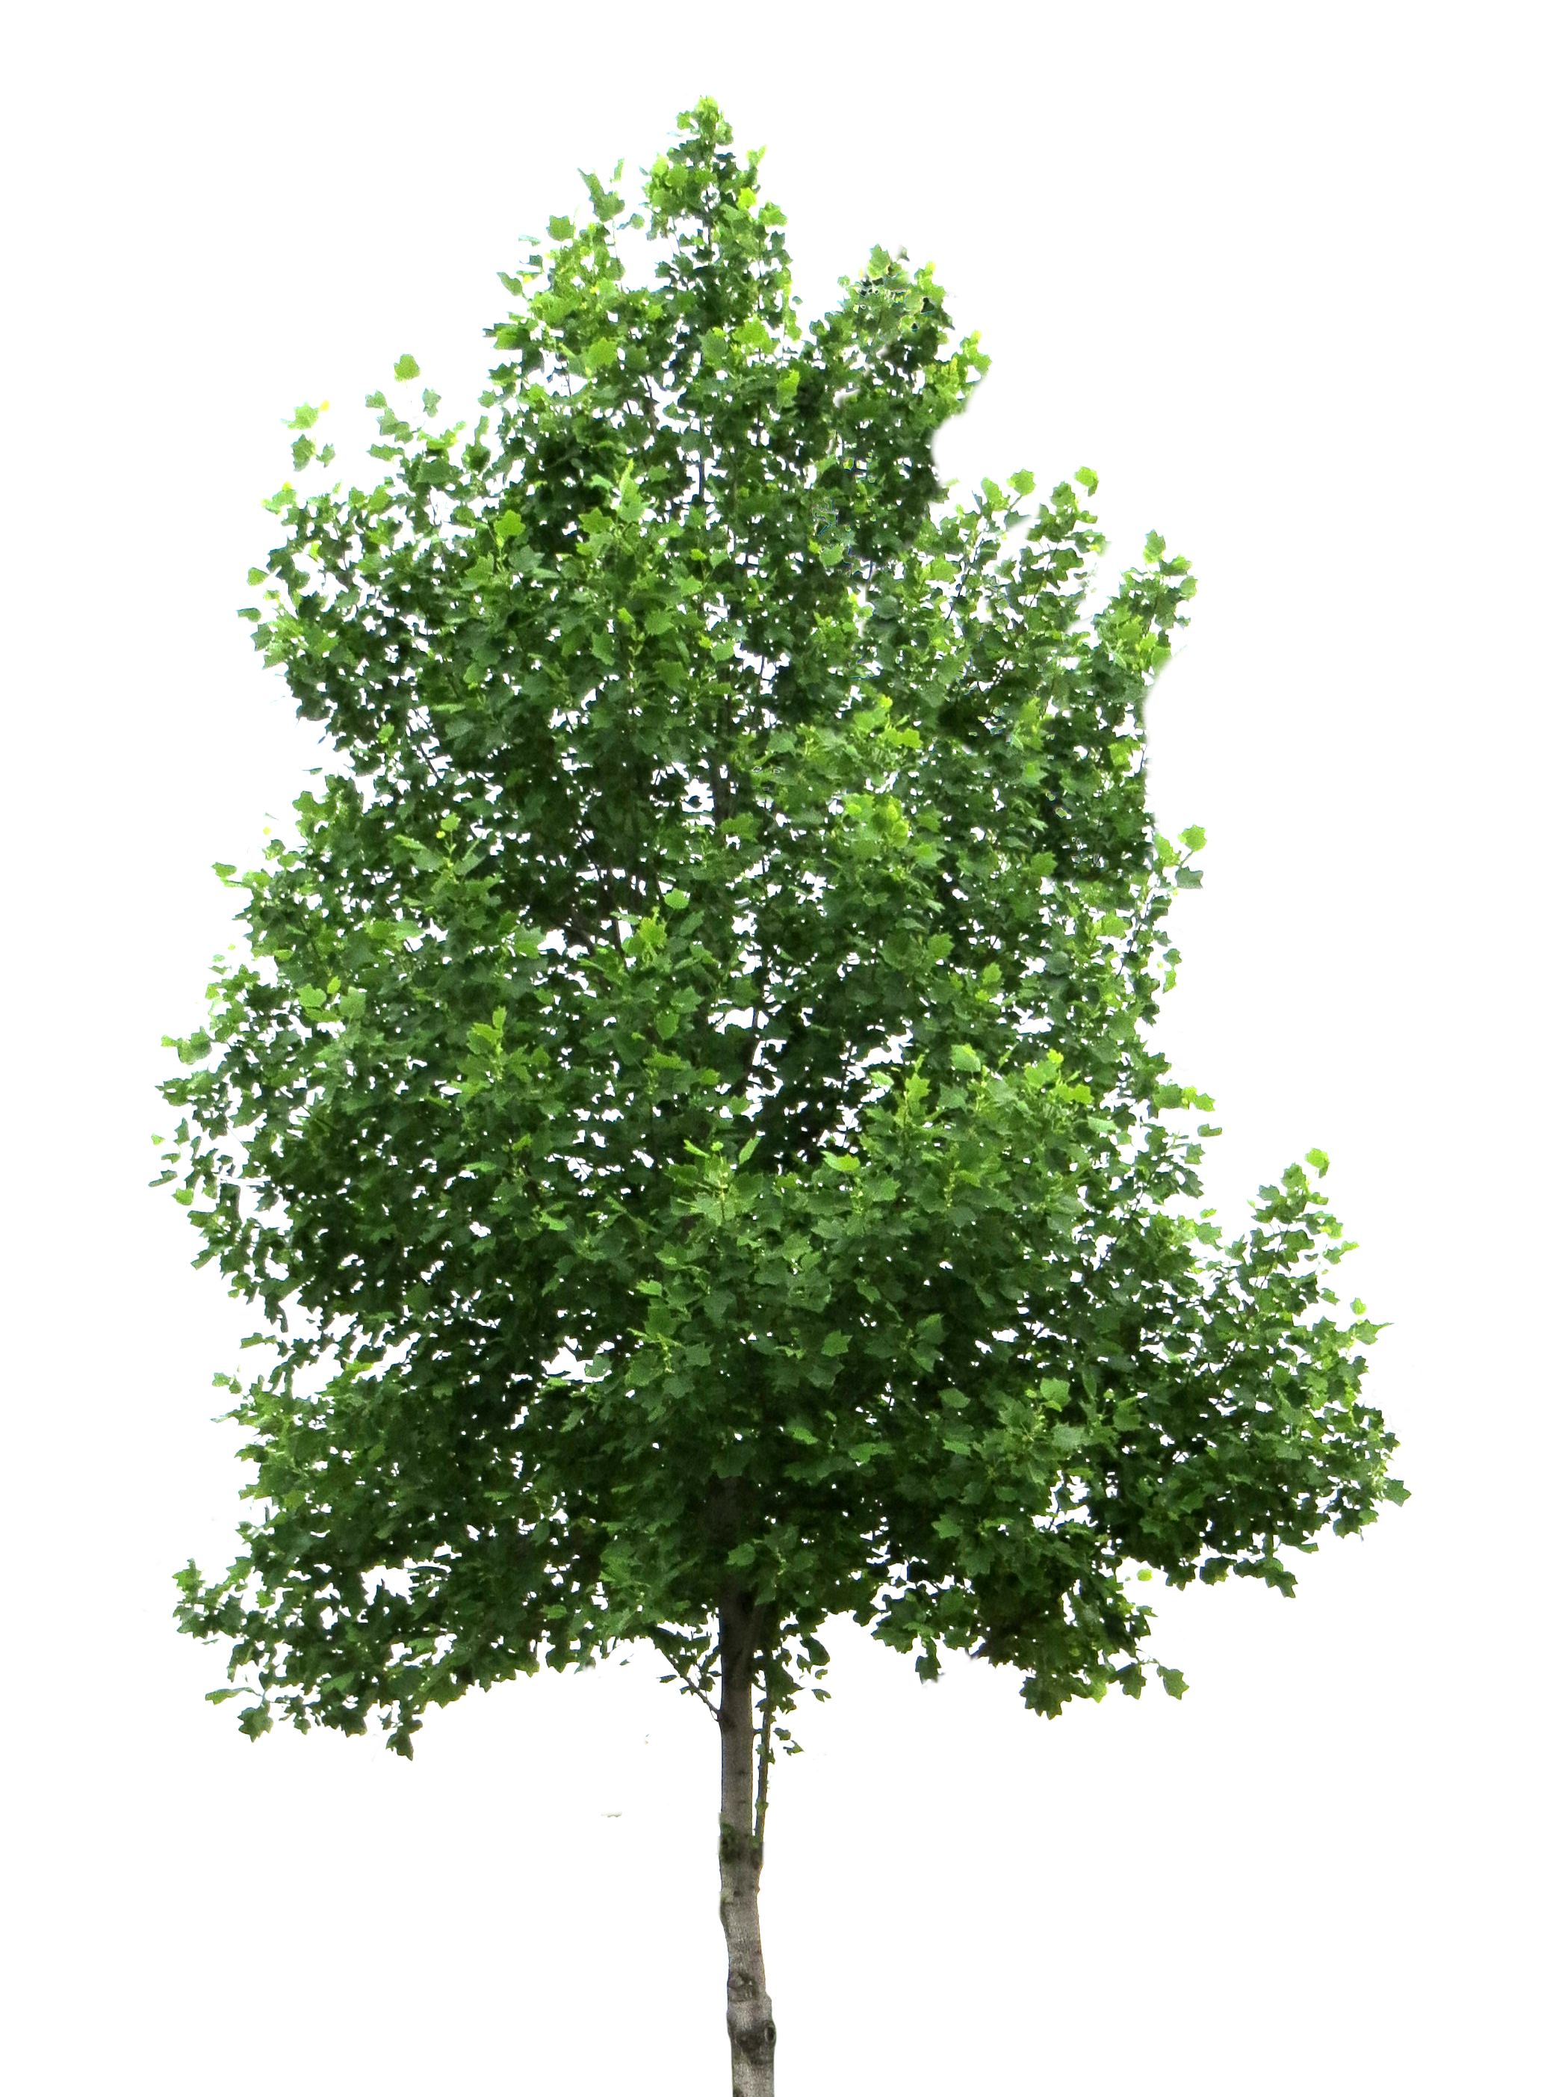

b) Trong khổ thơ 1, các từ đầu và ngọn được dùng với nghĩa gốc hay nghĩa chuyển?
Giải thích
⬥ “đầu” (nghĩa gốc): bộ phận trên cùng của người hoặc động vật, nơi chứa bộ não và nhiều giác quan khác nhau.
⬥ “ngọn” (nghĩa gốc): phần trên cùng của cây.
Chiều biên giới em ơi
Có nơi nào cao hơn
Như đầu sông đầu suối
Như đầu mây đầu gió
Như quê ta – ngọn núi
Như đất trời biên cương.
đầu
ngọn
Trong khổ thơ 1, từ “đầu” và từ “ngọn” được dùng với nghĩa chuyển.

Slide 14

c) Gạch chân dưới những đại từ xưng hô được dùng trong bài thơ.
Chiều biên giới
Chiều biên giới em ơi
Có nơi nào cao hơn
Như đầu sông đầu suối
Như đầu mây đầu gió
Như quê ta – ngọn núi
Như đất trời biên cương.
Chiều biên giới em ơi
Rừng chăng dây điện sáng
Ta nghe tiếng máy gọi
Như nghe tiếng cuộc đời
Lòng ta thầm mê say
Trên nông trường lộng gió
Rộng như trời mênh mông.
Chiều biên giới em ơi
Có nơi nào đẹp hơn
Khi mùa đào hoa nở
Khi mùa sở ra cây
Lúa lượn bậc thang mây
Mùi tỏa ngát hương bay.
Lò Ngân Sủn

Slide 15
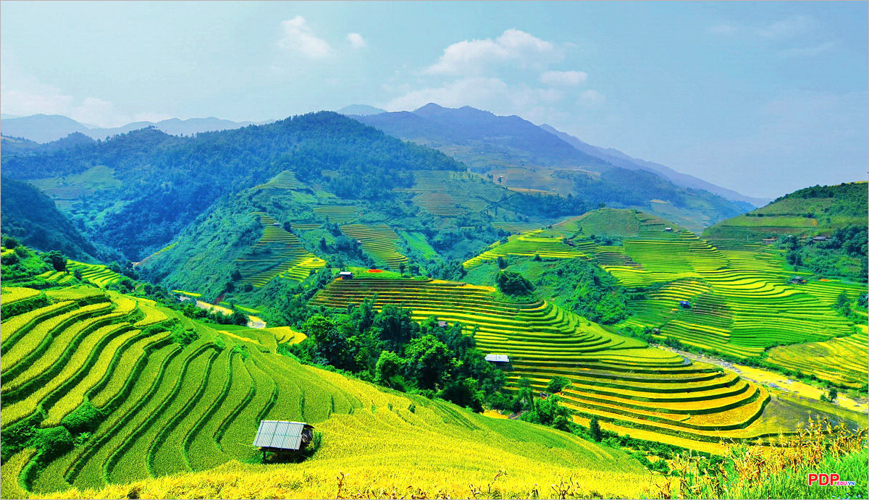
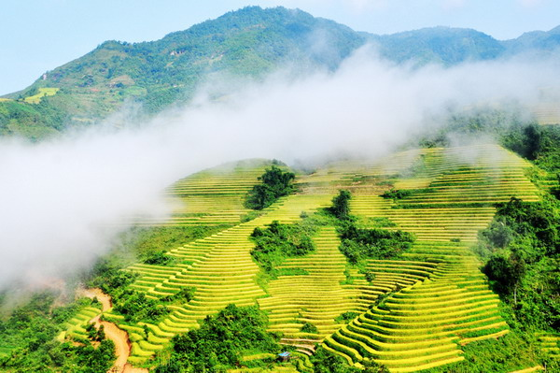
d) Viết một câu miêu tả hình ảnh mà câu thơ Lúa lượn bậc thang mây gợi ra cho em.
Ruộng bậc thang lượn theo sườn núi, lẫn vào mây, nhấp nhô như làn sóng.
Lúa trĩu hạt trên ruộng bậc thang, nhìn từ xa trông như những lớp mây đang sà xuống đất.

Slide 16

Đánh giá mục tiêu
Kiểm tra tập đọc
Ôn tập về loại từ
Biết nêu cảm nhận về cái hay của câu thơ đã đọc.

Slide 17



Dặn dò
Các em về nhà chuẩn bị bài Ôn tập (tiết 7).
Chào tạm biệt các em!

